Slide 1

DATA SCIENCE IN ACCOUNTING

Slide 2

APA ITU DS ?
APAKAH DUKUN SANTET ?
APAKAH DUIT SAWERAN ?
ATAU … ? DEMAM SELEBRITI ?

Slide 3

DS (DATA SCIENCE)
Data science adalah suatu ilmu yang mempelajari tentang data baik data kualitatif atau numerik
Selain itu data science memiliki cakupan yang sangat luas
Data science memiliki cakupan yang luas karena didalam topik diskusinya yang subjektif. Maksudnya data science bukan sebuah bidang yang berdiri sendiri. Yaitu kombinasi dari beberapa bidang seperti ilmu komputer, Matematika, statistik dan Strategi bisnis

Slide 4





Bidang bisnis apa saja yang bisa diselesaikan
lewat Data Science ?

Slide 5


PENERAPAN DATA SCIENCE DALAM AKUNTANSI

Slide 6

KEUANGAN
Menakar resiko dari penggunaan keuangan
Penjualan
Saham/deviden
kredit
Pembelian

Slide 7
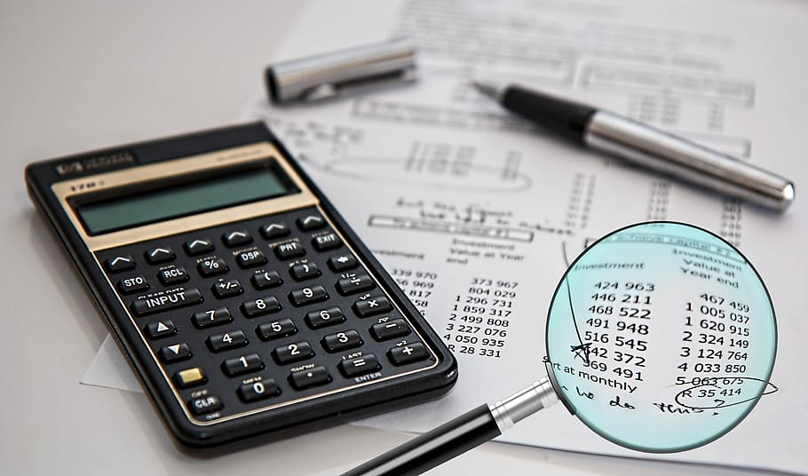

AUDIT

Slide 8
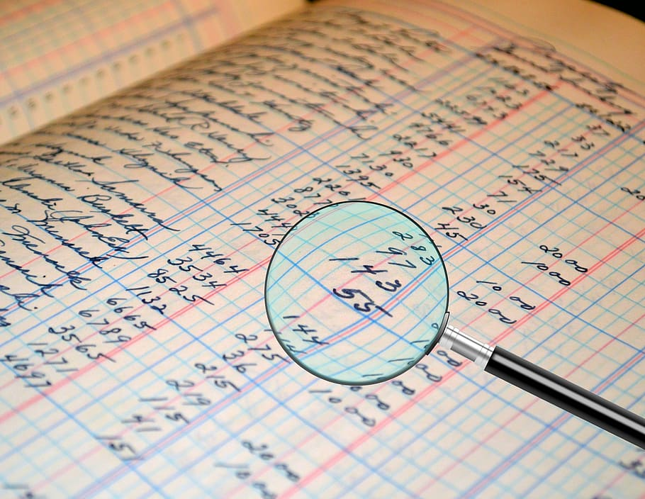

REKONSILIASI
+
=

Slide 9



